Slide 1
Презентация по технологии на тему: Столярное соединение,шиповое соединение,соединение деталей шкантами и шурупами в нагель

Slide 2
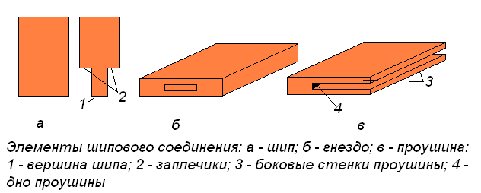
Основные виды столярных соединений
Столярные соединения деталей бывают неразъёмные и разъёмные. К первым из них относятся уже известные вам соединения на гвоздях, ко вторым – на шурупах. На гвоздях и шурупах детали соединяют сравнительно быстро, но такие соединения не обеспечивают высокой прочности.
В клеевых соединениях различают элементы: шип, гнездо, проушину и др.
Шип – выступ на конце заготовки, соответствует размерам и профилю проушины или гнезда соединяемой заготовки. Гнездо – отверстие (углубление) в заготовке, соответствует размерам и профилю шипа, проушина – гнездо на торце заготовки, открытое с двух или трёх сторон.

Slide 3
Из клеевых соединений наиболее распространены шиповые. Они подразделяются на угловые концевые, угловые серединные и угловые ящичные. Выбор числа шипов на заготовке зависит то толщины соединяемых деталей. Бруски толщиной до 40 мм чаще всего соединяют одинарным шипом, бруски толщиной свыше 80 мм – тройными многократными.
Существуют правила определения размеров шипов и прошин. Так, размеры угловых концевых и угловых серединных соединений определяют по формулам: S=0,4S ;S = S =0.5(S –S ). Размеры углового ящичного соединения должны быть S =S =6,8,10,12,14,16 мм; l= S ; S , не менее 0.3S .Изделия с шиповым соединением деталей изготавливают по сборочным чертежам.
1
3
1
1
3
2

Slide 4
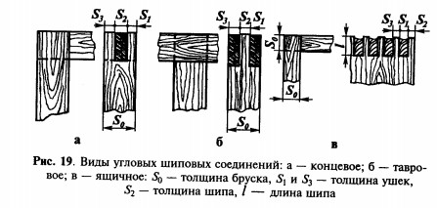
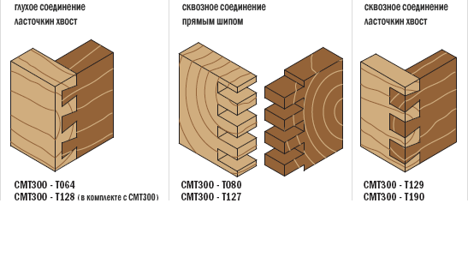
Шиповое соединение
Шиповое соединение — соединение деталей (обычно деревянных) путём плотного вставления в отверстия (пазы) фигурных выступов в этих деталях — шипов.
Шиповые соединения бывают разных видов, Наиболее известные из них:
Ласточкин хвост (Dovetail Joint) — соединение, в котором шипы и пазы напоминают по форме хвост ласточки;
Ящичное соединение (Finger Joint) — соединение с шипами прямоугольного профиля;
Соединение с фигурными шипами (Isoloc) — шипы различной формы, например, в форме клевера (Clover),волн (wave), медвежьих ушек (Bear Ears), ключей (keys), зеркально расположенных ключей (mirror keys) и т. д.

Slide 5
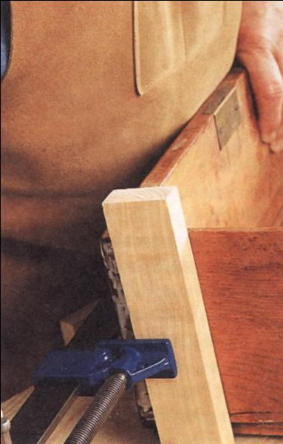
Сборка шипового соединения
Для сборки шипового соединения полученные шипы и проушины подгоняют до необходимого размера. При необходимости их подрезают стамеской и зачищают напильником. Для обработки стамеской заготовку закрепляют на верстаке. Правой рукой нажимают на торец ручки стамески, а левой обхватывают ее стержень и регулируют направление резания. Напильником зачищают боковые стенки и дно проушины. Соединение деталей будет прочным в том случае, если шип входит в проушину при несильном ударе киянкой или нажатии рукой. Киянкой следует ударять не по шипу непосредственно, а через подкладную доску.

Slide 6
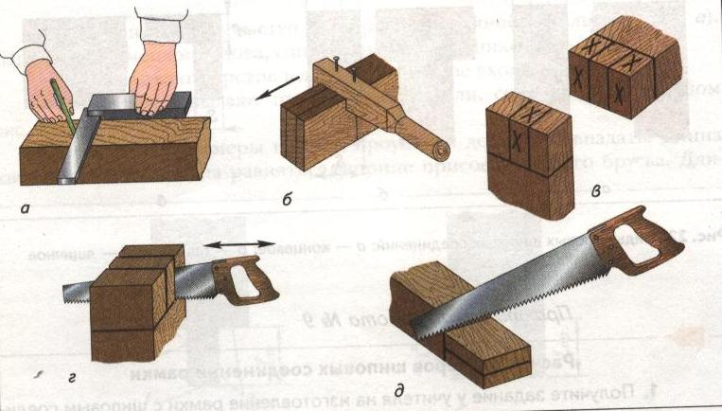
Шиповые соединения после освобождения от сжатия строгают, чтобы убрать неровности на стыках, застывшие клеевые потеки и др. Строгают, закрепив изделие клиньями на верстаке, с двух сторон на полный размах рук сквозным (полным) движением рубанка.
Затем строгают кромки. Изделие закрепляют в переднем зажиме верстака с подкладной доской. Шиповые соединения строгают поочередно движением рубанка от края к центру соединения детали.
Контролируют качество работы с помощью линейки и угольника.
На производстве шиповые соединения собирают сборщики изделий из древесины. Подогнав шиповое соединение, его разбирают (разъединяют) для склеивания. Вначале шип и проушину смазывают клеем, выдерживают на воздухе для впитывания клея в древесину, а затем соединяют.
Собрав и склеив изделие, пользуясь подкладными досками, его сжимают в углах струбцинами. В зависимости от вида клея изделие выдерживают в сжатом состоянии до 24 ч.

Slide 7
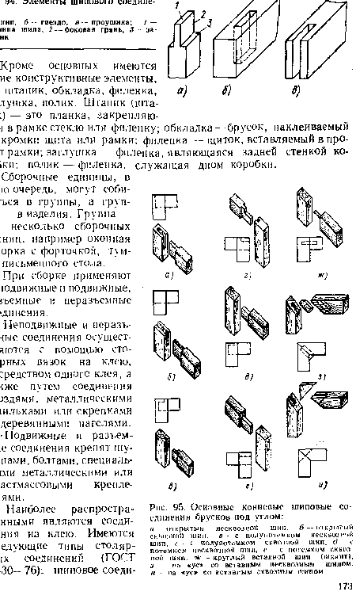

Slide 8
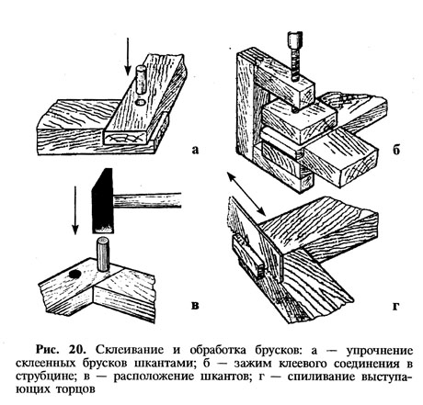
Соединение деталей с помощью шкантов и нагелей
Шиповое соединение деталей наиболее прочное, но сложное по изготовлению. Поэтому нередко для соединения деталей применяют круглые вставные шипы - шканты. Этот способ удобен в том случае, если из досок надо собрать щит. Диаметр шканта должен быть равен 0,4 толщины соединяемых деталей, а длина его равна пяти диаметрам шканта.

Slide 9
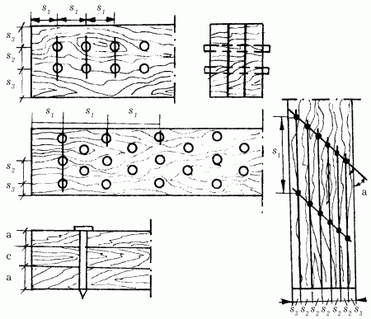
Прежде чем соединять детали, их надо хорошо подогнать одну к другой. Пласты досок или брусков должны быть отстроганы под линейку, а присоединяемые кромки – под столярный угольник. Затем с помощью рейсмуса и столярного угольника размечают центры отверстий под шканты. Расстояние от торца до центра первого отверстия не должно быть меньше двух диаметров шкантов. Диаметр сверла должен быть равен диаметру шканта. Отверстия просверливают на 2…3 мм глубже, чем половина длины шканта. После этого отрезают шканты нужной длины, смазывают их клеем, вставляют в отверстия и детали соединяют.

Slide 10
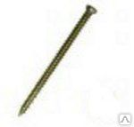
Для упрочнения соединений применяют нагели. Эти цилиндрические деревянные стержни, которые забивают в отверстие детали параллельно торцу, чтобы в них ввинтить шурупы, так как шуруп, ввинченный непосредственно в торец, плохо держится в древесине. С помощью нагелей упрочняют и шиповые соединения. Пред забиванием нагель немного заостряют и смазывают клеем.
На предприятиях процесс соединения деталей с помощью шкантов механизирован. Детали и шканты там изготовляют станочники, а соединяют сборщики.

